Slide 1
Andrà tutto bene…. a.s. 2019/20
Scuola dell’Infanzia SOTTOFERROVIA
I.C. CROSIA-MIRTO

Slide 2
l
L’ITALIA sta attraversando un periodo di disagio, di emergenza, L’arcobaleno, in tutto il mondo è simbolo di pace.
Anche i nostri bambini hanno voluto dimostrarci la loro vicinanza lanciando un messaggio di speranza. Attraverso il loro sguardo, il loro sorriso, con semplicità, per allietare queste lunghe giornate e soprattutto per farci sognare insieme a loro un nuovo giorno che arriverà e ci porterà tanta gioia. Con una carrellata di video, di immagini, e dei tanti lavori che con l’aiuto costante dei genitori svolgono a casa. Inostri bambini, che non si stancano mai!
Anche loro cosi piccoli, con i loro sforzi, le loro rinunce, alla fine avranno salvato il mondo.
GRAZIE bambini…
GRAZIE mamme…
GRAZIE Dirigente…

Slide 3
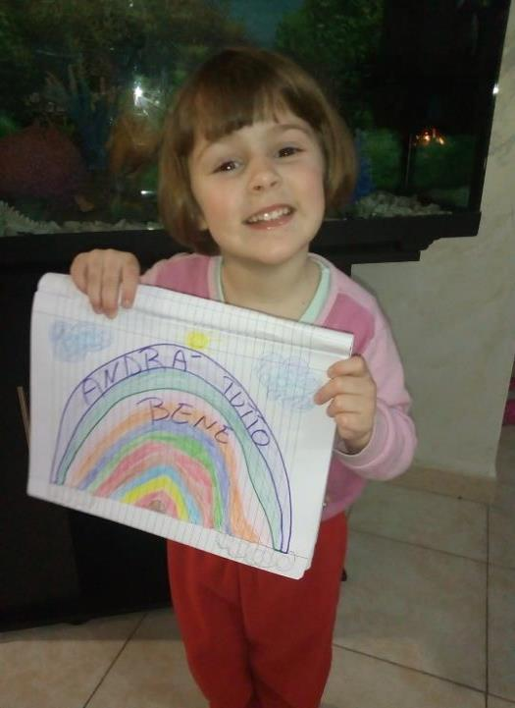

Slide 4
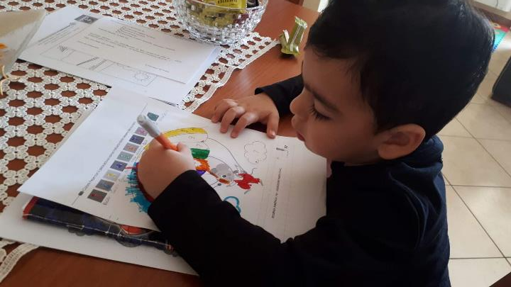

Slide 5
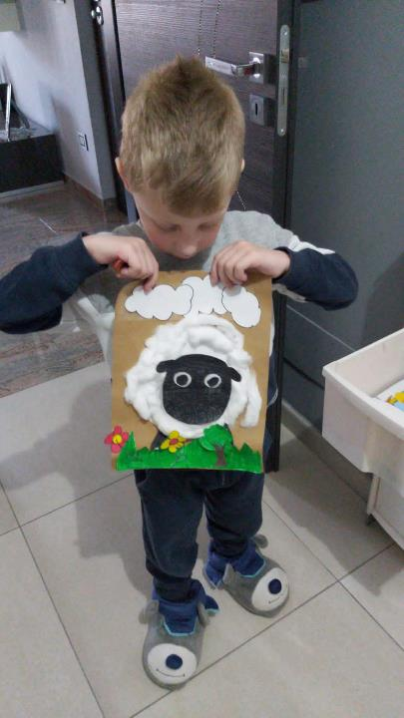

Slide 6
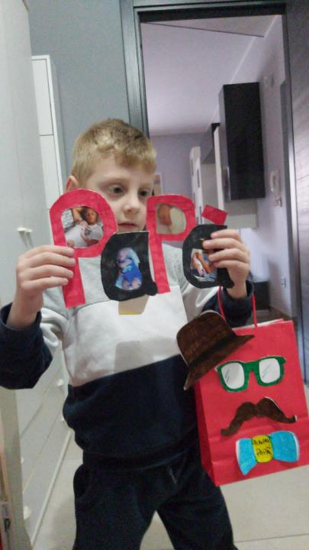

Slide 7
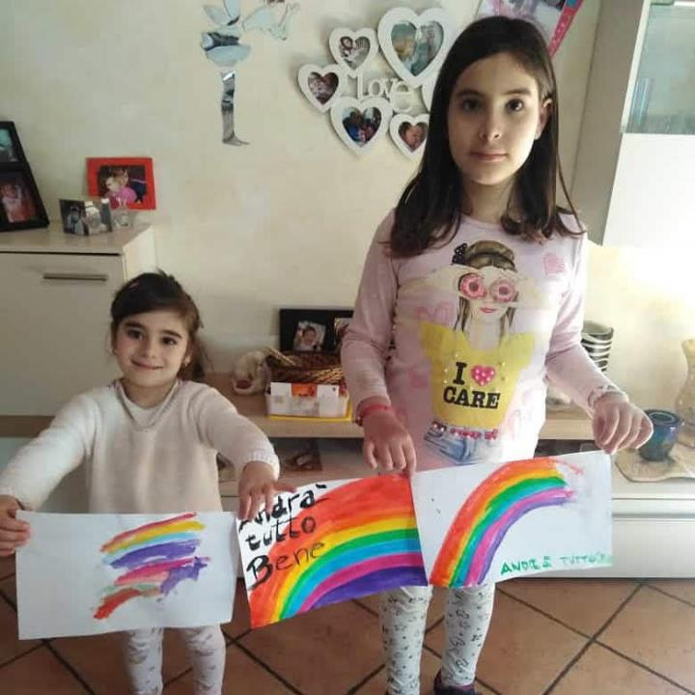

Slide 8
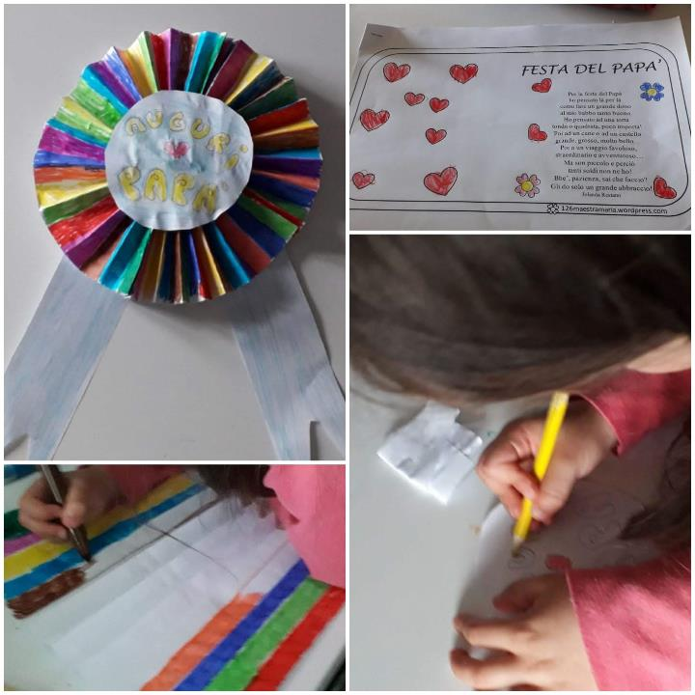

Slide 9
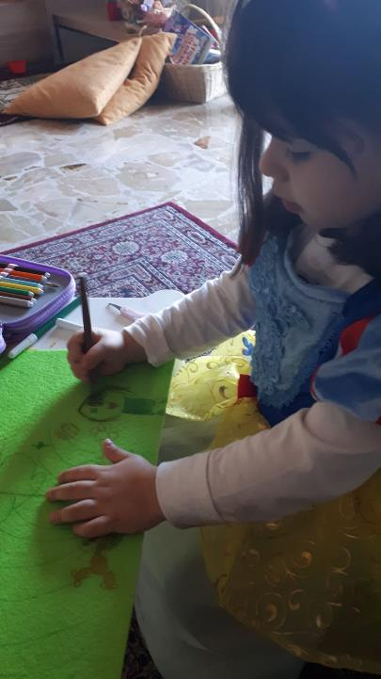

Slide 10
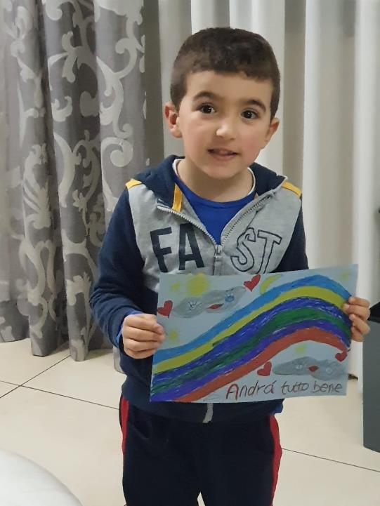

Slide 11
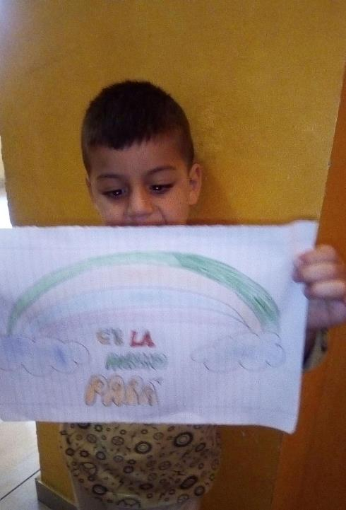

Slide 12
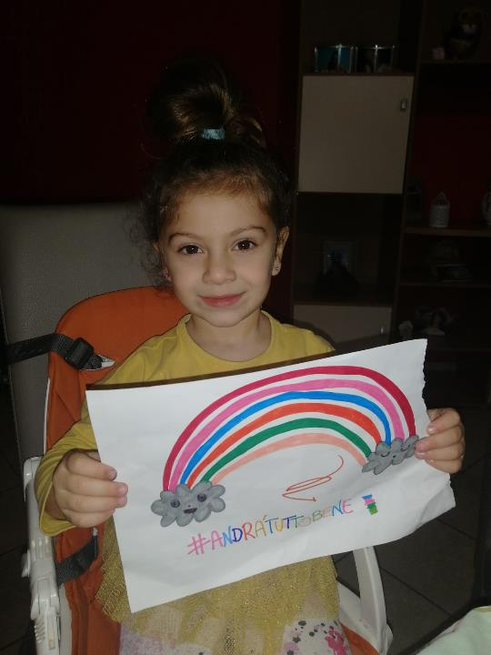

Slide 13
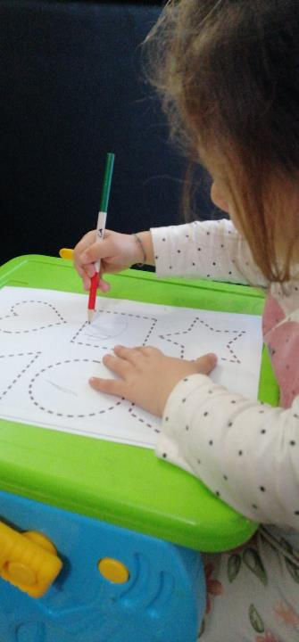

Slide 14
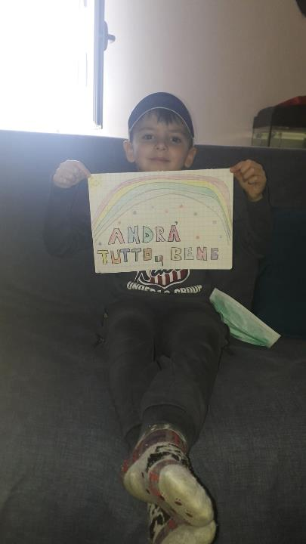

Slide 15
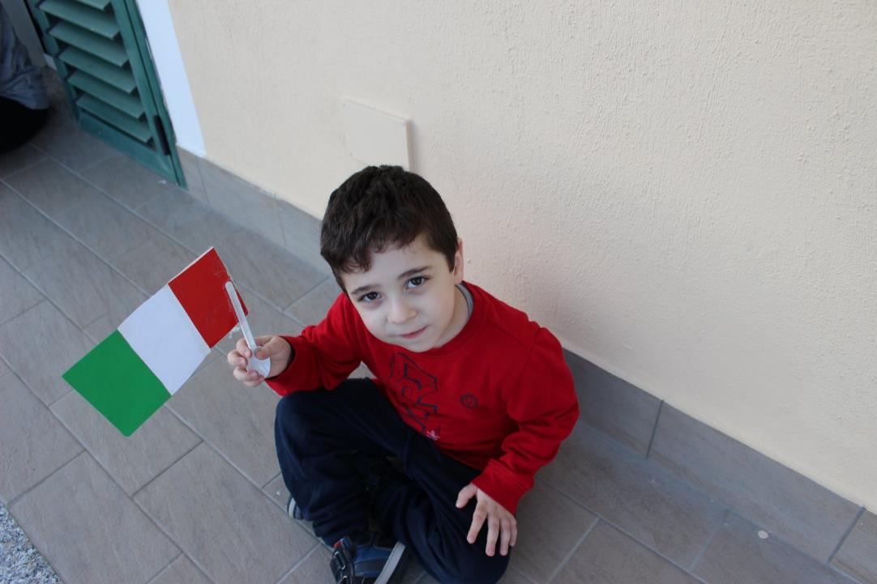

Slide 16
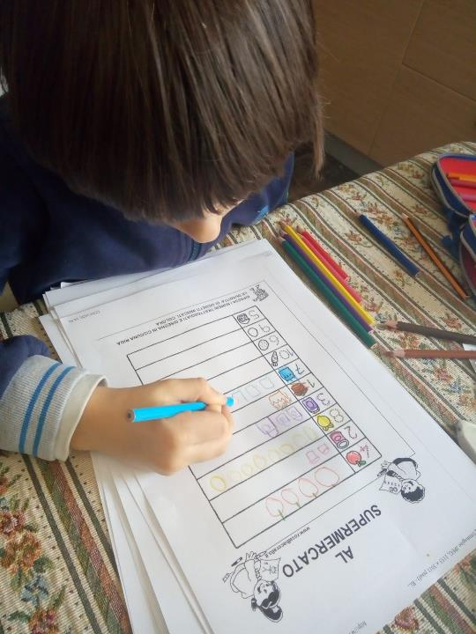

Slide 17
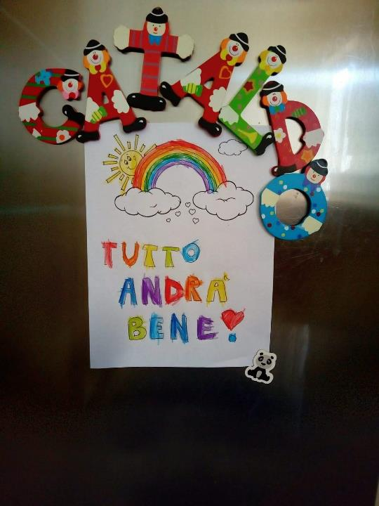

Slide 18
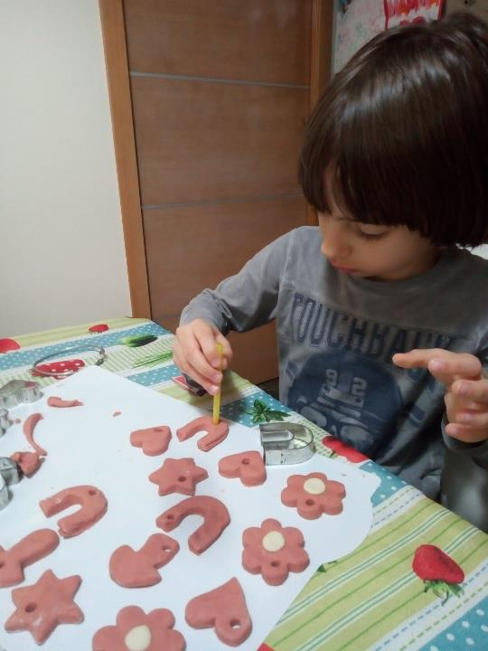

Slide 19
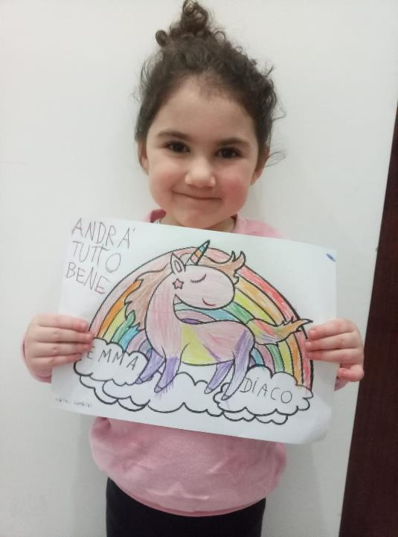

Slide 20
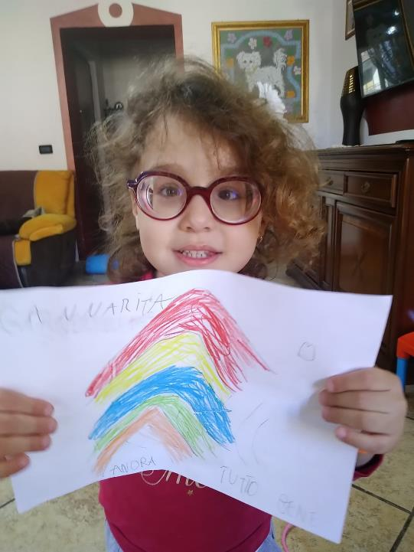

Slide 21
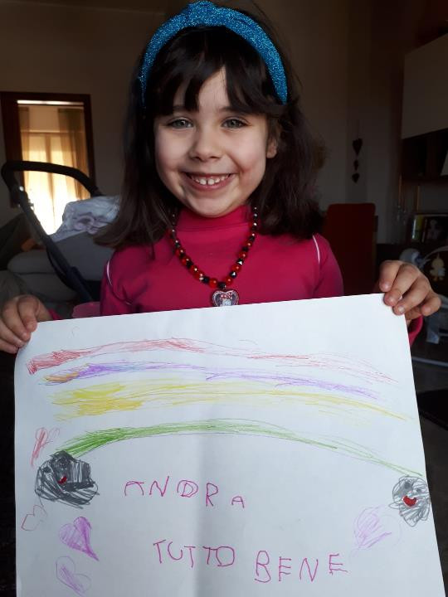

Slide 22
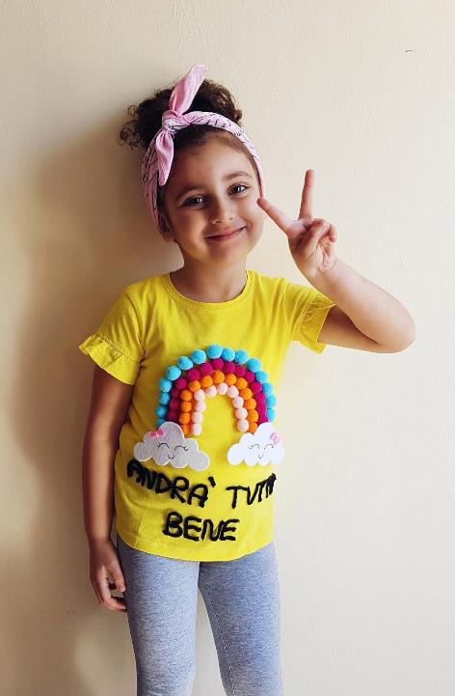

Slide 23
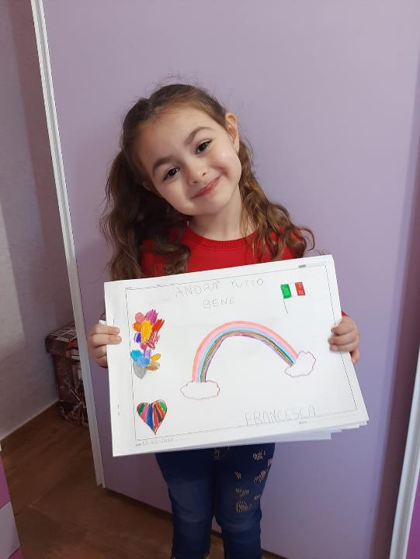

Slide 24
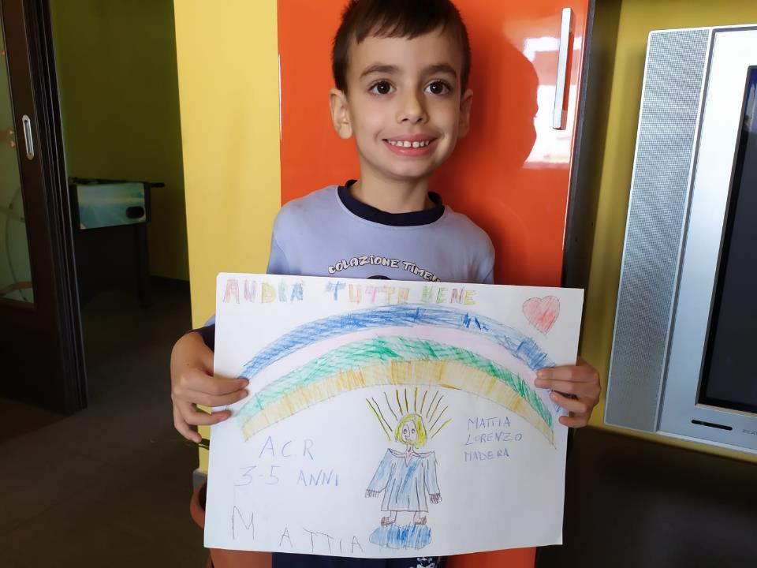

Slide 25
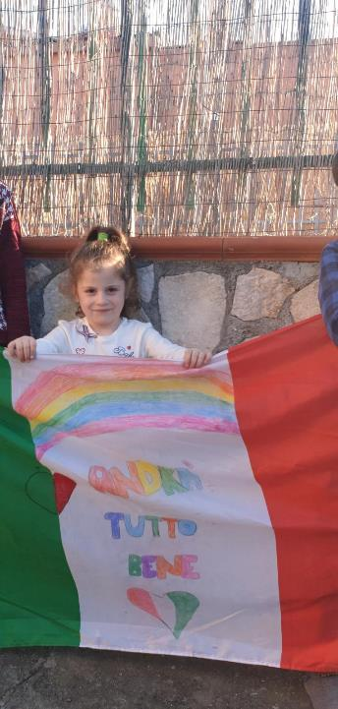

Slide 26
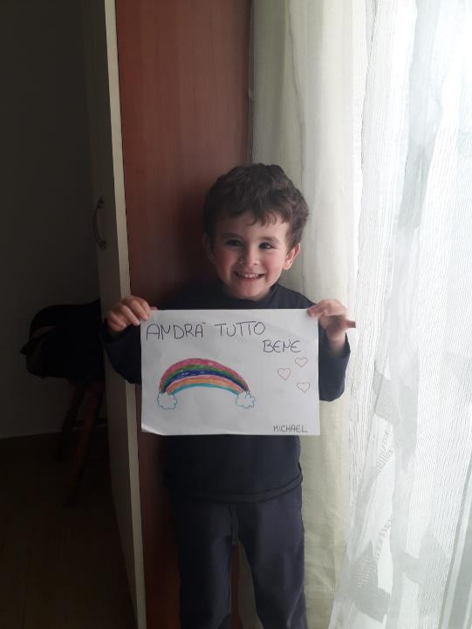

Slide 27
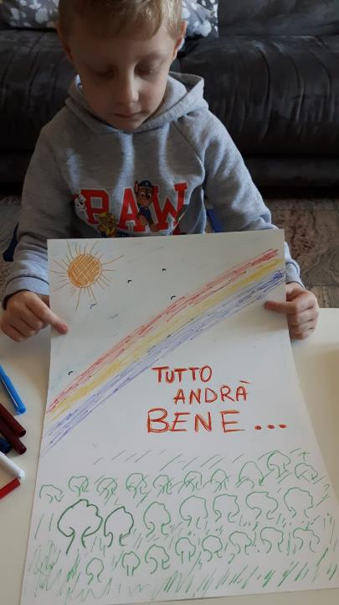

Slide 28
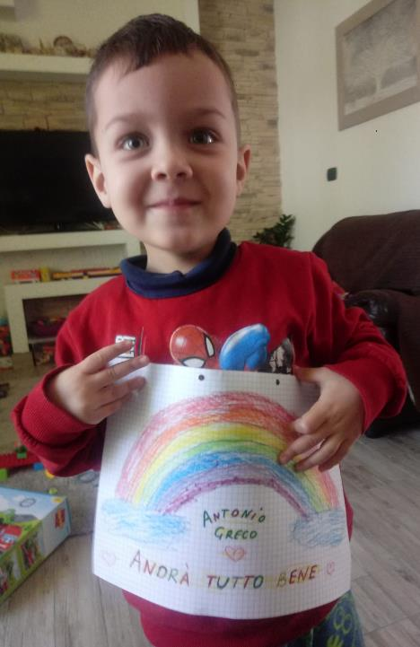

Slide 29
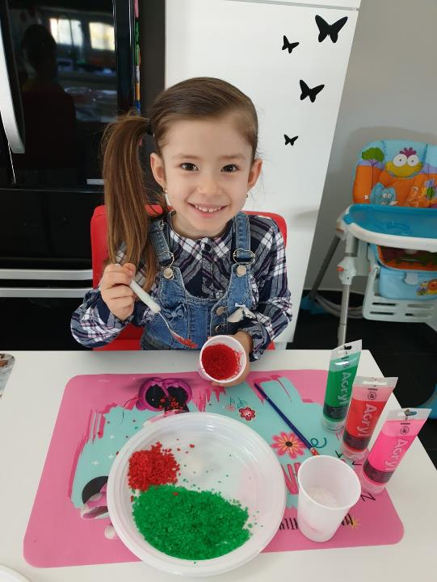

Slide 30
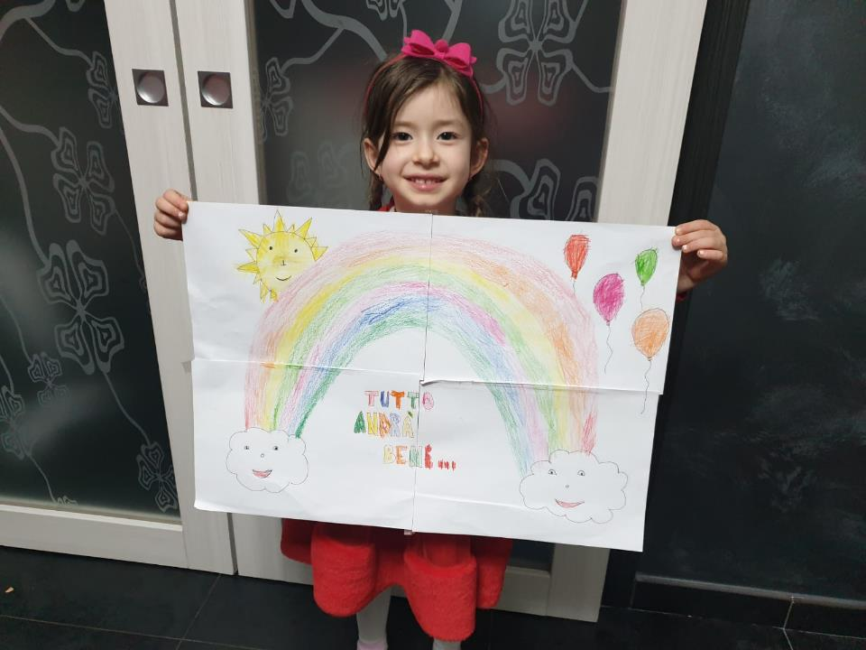

Slide 31
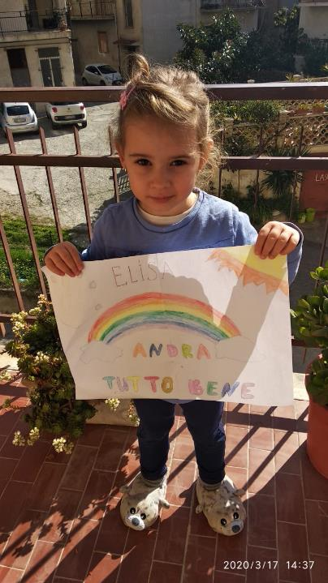

Slide 32
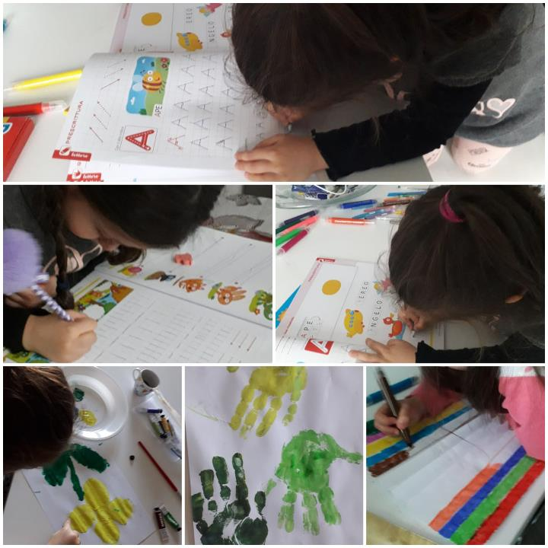

Slide 33
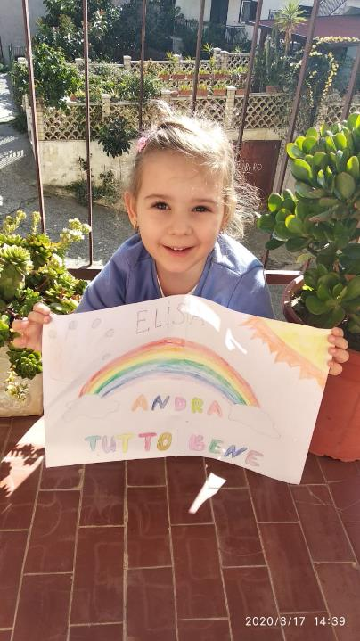

Slide 34
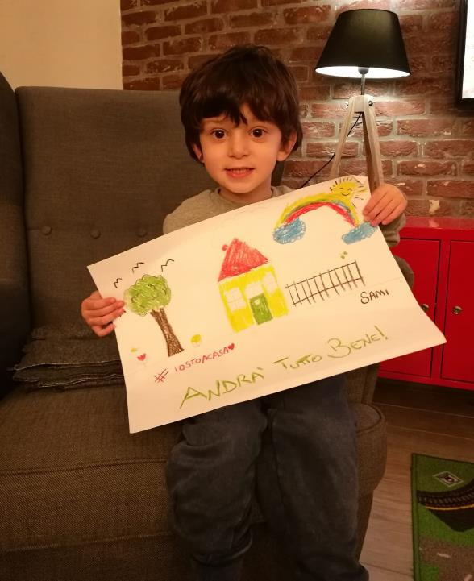

Slide 35
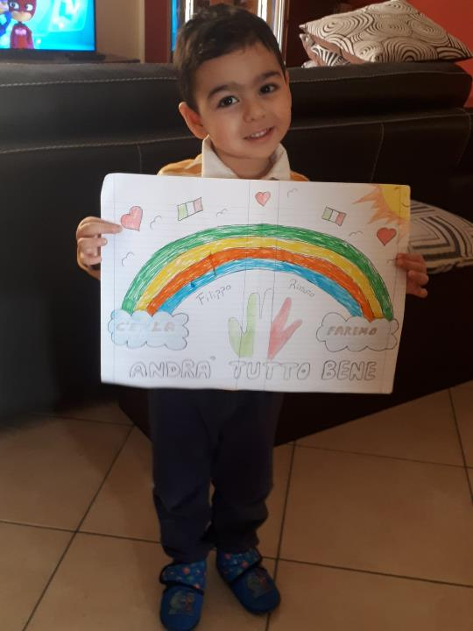

Slide 36
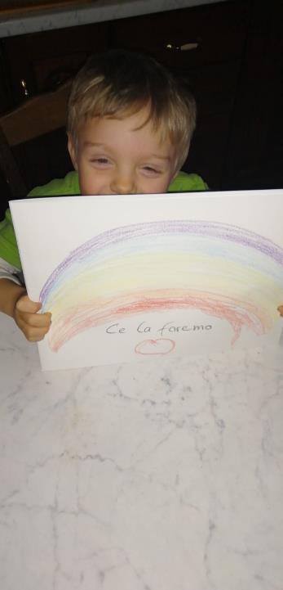

Slide 37
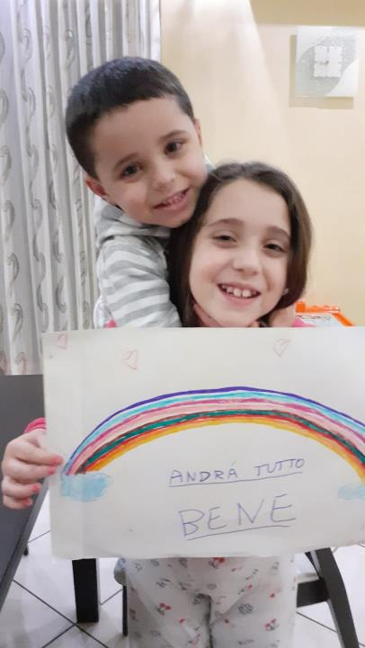

Slide 38
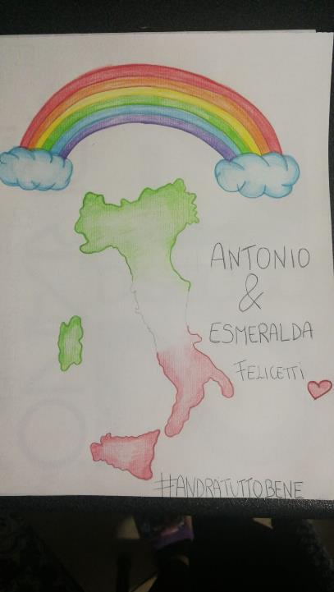

Slide 39
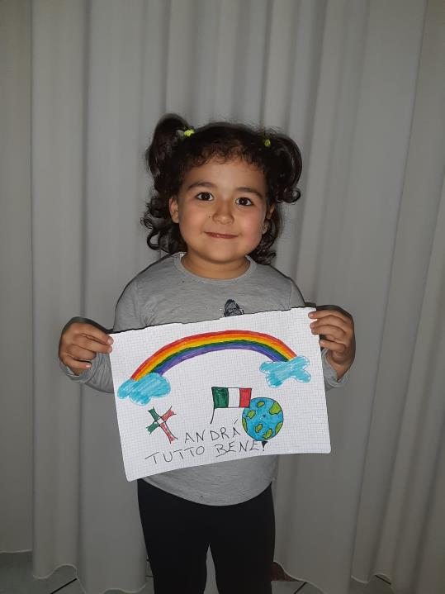

Slide 40
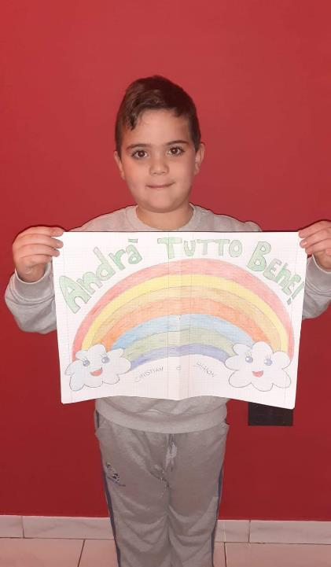

Slide 41
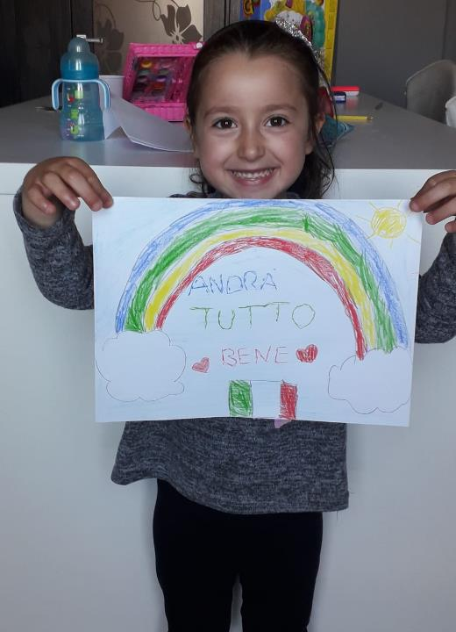

Slide 42
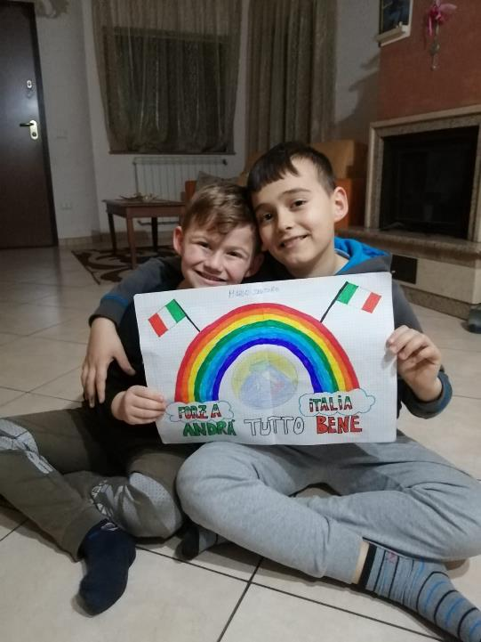

Slide 43
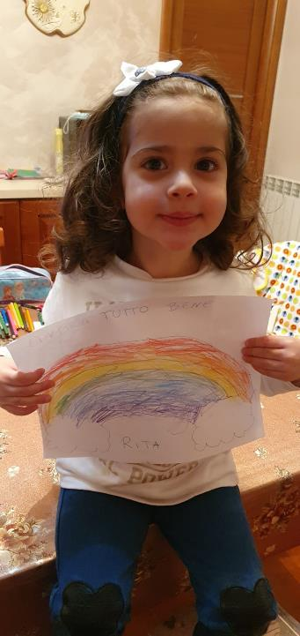

Slide 44
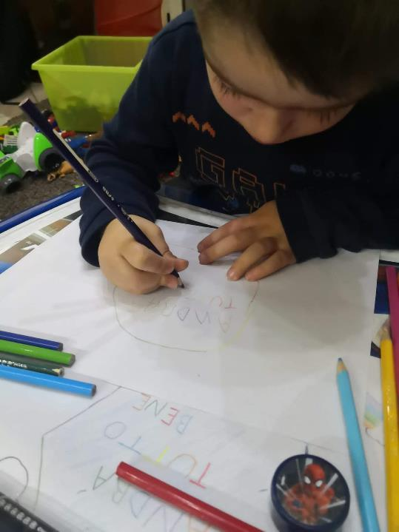

Slide 45
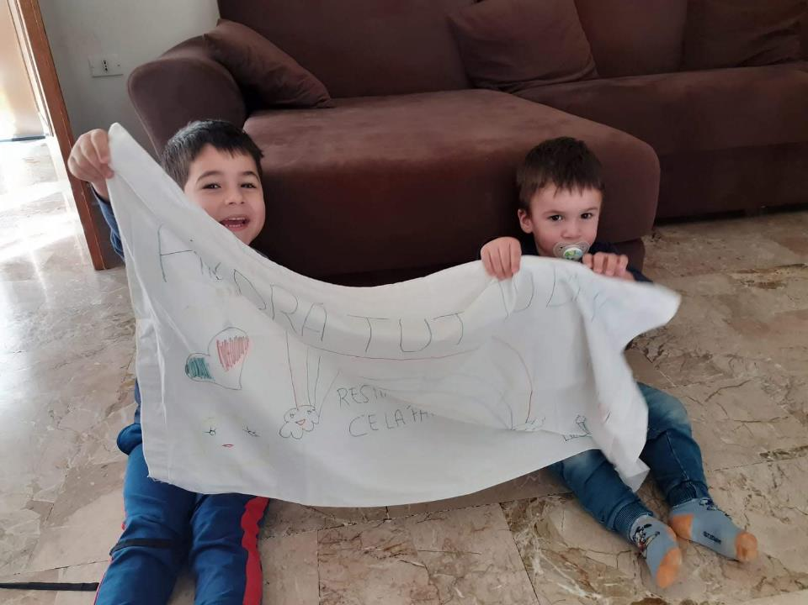

Slide 46
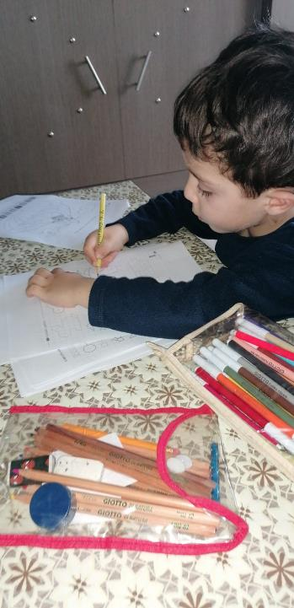

Slide 47
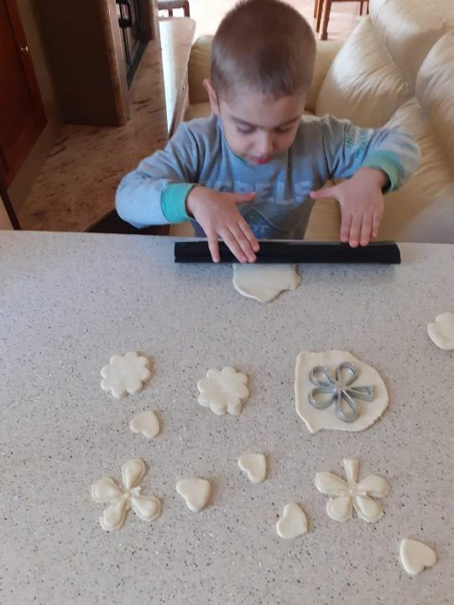

Slide 48
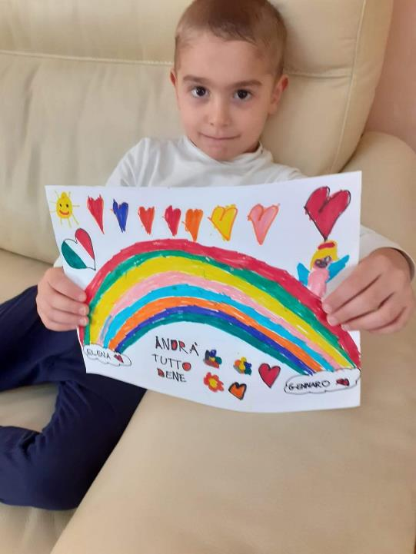

Slide 49
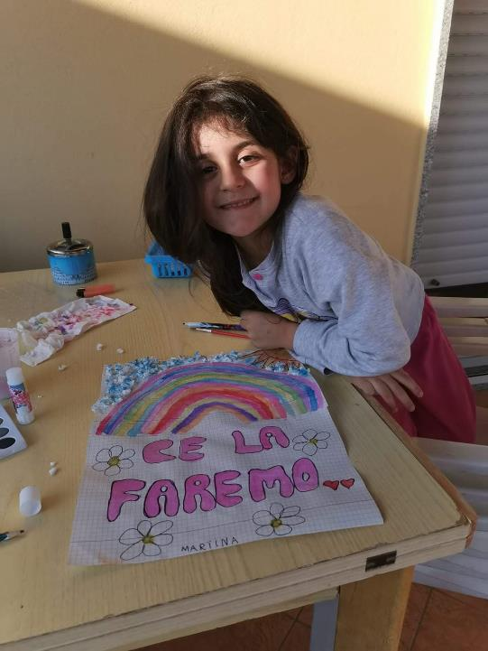

Slide 50
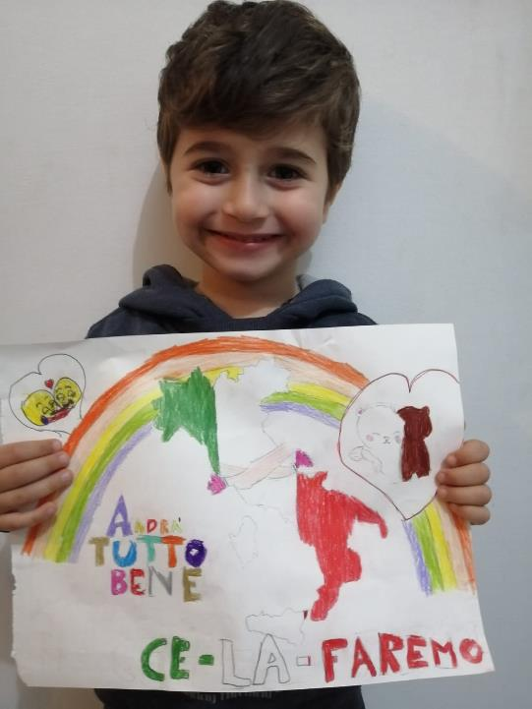

Slide 51
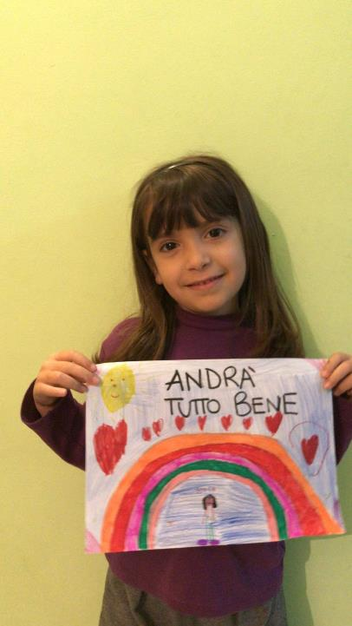

Slide 52
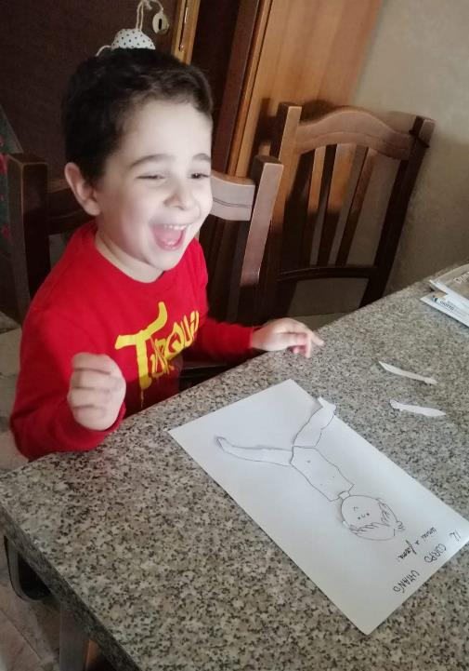

Slide 57
Andrà tutto bene piccoli amici! Vedrete, il sole si sveglierà, un filo rosa all’orizzonte ci dirà che un nuovo giorno arriverà. Siiiiiii ! Un nuovo giorno che ci scoprirà e sarà tutto più bello, lo apprezzeremo come un regalo inaspettato, Fantasticooooooo!!!

